Slide 1
Collections工具类

Slide 2
第3节：Collections工具类
知识点1：对象集合排序
知识点2：线程安全的集合版本
Notes:
【本节引言】
就像针对数组提供了Array和Arrays工具一样，集合框架提供了Collection，也提供了Collections工具简化对集合的操作，这个工具中我们最常使用的就是集合元素的排序以及为集合框架中的各类非同步的工具提供线程安全版本。

Slide 3
知识点1：对象集合排序
和Arrays.sort()方法一样，Collections类也提供了sort()方法对集合内部中的元素按照元素的自然排序方式进行排序：
方法 | 功能
static <T extends Comparable<? super T>> void sort(List<T> list) | 根据元素的自然顺序对指定列表按升序进行排序
static <T> void sort(List<T> list, Comparator<? super T> c) | 根据指定比较器产生的顺序对指定列表进行排序

Slide 4
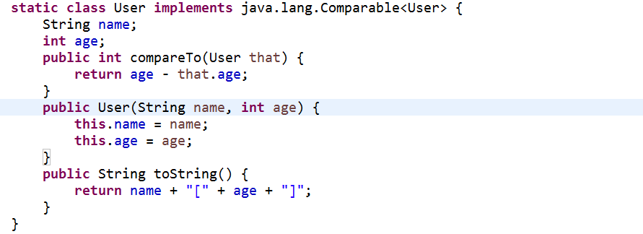
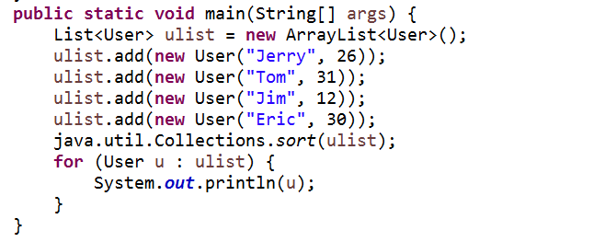
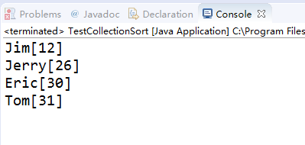

知识点1：对象集合排序
对象集合排序示例：
当然，我们也可以在调用sort方法时指定比较器
实现自然排序比较器
排序比较规则
排序
运行结果

Slide 5
知识点2：线程安全的集合版本
集合框架中的新工具大多是非同步的，如果在并发环境中直接访问可能会导致各种问题，而Vector、Hashtable等老旧工具还继续保留的主要原因是维持向下兼容，因此我们希望能够获取新的集合工具的线程安全版本，而Collections工具类则为我们提供了这方面的支持

Slide 6
知识点2：线程安全的集合版本
Collections获取线程安全集合的重要方法：
方法 | 功能
static <T> Collection<T> synchronizedCollection(Collection<T> c) | 返回指定 collection 支持的同步（线程安全的）collection
static <T> List<T> synchronizedList(List<T> list) | 返回指定列表支持的同步（线程安全的）列表
static <K,V> Map<K,V> synchronizedMap(Map<K,V> m) | 返回由指定映射支持的同步（线程安全的）映射
static <T> Set<T> synchronizedSet(Set<T> s) | 返回指定set支持的同步（线程安全的）set
static <K,V> SortedMap<K,V> synchronizedSortedMap(SortedMap<K,V> m) | 返回指定有序映射支持的同步（线程安全的）有序映射
static <T> SortedSet<T> synchronizedSortedSet(SortedSet<T> s) | 返回指定有序set支持的同步（线程安全的）有序set

